Slide 1



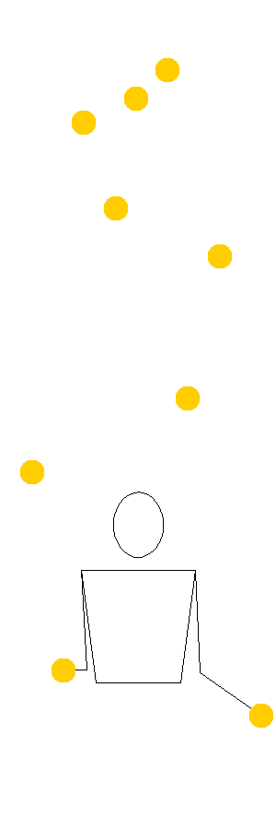




Notes:
Een PhD is een basiskwalificatie onderzoek. Het proefschrift de proeve van bekwaamheid: bewijs dat je zelfstandig onderzoek kunt doen.
projectmanagement
onderwijs geven
onderwijs volgen
samenwerkingen aangaan en onderhouden
leren schrijven
leren presenteren
impact, open science, wetenschapscommunicatie
in mijn geval: open science ambassadeur en software ontwikkelaar
allemaal invloed op mijn onderzoek
maar niet weerspiegeld in proefschrift
mijn promotor verwachtte namelijk een klassiek proefschrift met een stuk of 4 wetenschappelijk artiekelen, liefst al gepeerreviewd
dat is norm in mijn vakgebied en het wetenschappelijke systeem waarin hij hoogleraar is geworden
maar: als proefschrift proeve van bekwaamheid is, waarom dan geen volwaardige reflectie van onderzoek?
---
Vraag 1. Het kantelpunt
Wat was het moment waarop je bewust koos voor een andere aanpak en wat stond er voor jou op het spel?
Denk aan een concreet moment: een frustratie, een behoefte die je zag, iets wat je niet los kon laten. Dat moment is het hart van je verhaal.
Vraag 2. De impact
Wie profiteerde er van jouw alternatieve output? Op een manier die een klassiek artikel nooit had kunnen bereiken?
Noem een specifieke groep of persoon een community, een beleidsmaker, een buurtbewoner. Wat kon jij bieden wat een paper niet kon?
Vraag 3. De drempel
Wat maakte het systeem onnodig moeilijk, en wat zou jij willen veranderen?

Slide 2
Notes:
Vraag 1. Het kantelpunt
Wat was het moment waarop je bewust koos voor een andere aanpak en wat stond er voor jou op het spel?
Denk aan een concreet moment: een frustratie, een behoefte die je zag, iets wat je niet los kon laten. Dat moment is het hart van je verhaal.
Vraag 2. De impact
Wie profiteerde er van jouw alternatieve output? Op een manier die een klassiek artikel nooit had kunnen bereiken?
Noem een specifieke groep of persoon een community, een beleidsmaker, een buurtbewoner. Wat kon jij bieden wat een paper niet kon?
Vraag 3. De drempel
Wat maakte het systeem onnodig moeilijk, en wat zou jij willen veranderen?

